Slide 1
МБОУ Весеннинская ООШ
ОТЧЕТ О РАБОТЕ ЛЕТНЕГО ОЗДОРОВИТЕЛЬНОГО ЛАГЕРЯ С ДНЕВНЫМ ПРЕБЫВАНИЕМ «В Е С Н У Ш К И»
3 августа-22 августа 2020 год

Slide 2
Школьный лагерь «Веснушки» работает по программе «Краски жизни» по физкультурно-спортивному направлению, по профилю: профилактика противоправного поведения.
Цель: создание в период летних каникул оптимальных условий, обеспечивающих социальное становление и развитие личности через организацию познавательной, проектной, творческой и спортивно-оздоровительной деятельности.
В лагере на летних каникулах отдохнуло 17 учащихся 1-6 классов.
Дети находились в лагере с 2-х разовым питанием с 8.30 до 1 4.30.

Slide 3
Режим дня
оздоровительного лагеря при
МБОУ Весеннинской ООШ
с дневным пребыванием “Веснушки”
8.30-9.00 | Сбор детей, водные процедуры, термометрия.
9.00-9.15 | Утренняя зарядка.
9.15-9.45 | Завтрак.
9.45-11.00 | Работа по плану, общественно-полезный труд.
11.00-13.00 | Оздоровительные, спортивные, развивающие, образовательно-познавательные, культурно-массовые мероприятия.
13.00-13.45 | Обед.
13.45-14.30 | Свободное время. Инструктаж по ТБ.
14.30 | Уход детей домой.

Slide 4
Правила детского лагеря
В любой ситуации старайся подавить гнев и раздражительность, будь выдержан.
Общение строй на улыбке. Любую конфликтную ситуацию решай конкретно и с пользой для дела.
Не позволяй себе обижать младших, слабых, больных и старых.
Будь честным. Умей говорить правду в глаза и правильно её воспринимай, имей мужество признаться в своих ошибках.
Помни, что внешняя опрятность, подтянутость, аккуратность во всём – свидетельство внутренней культуры человека.
Не забывай при встрече приветствовать взрослых и товарищей.

Slide 5
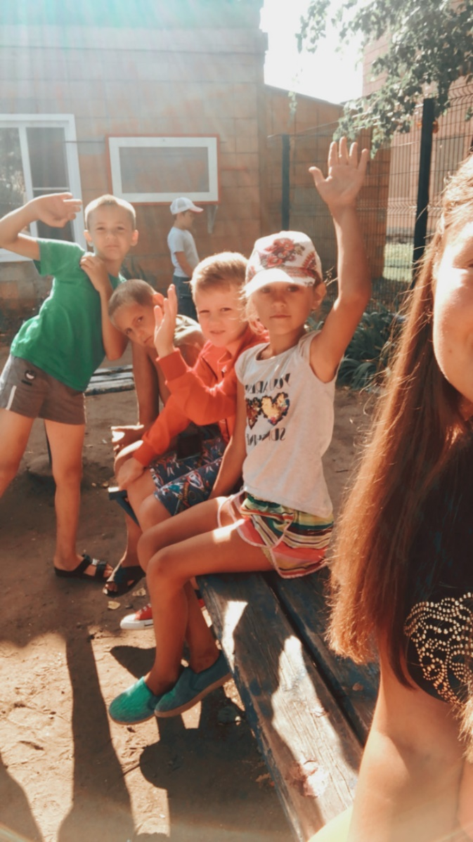
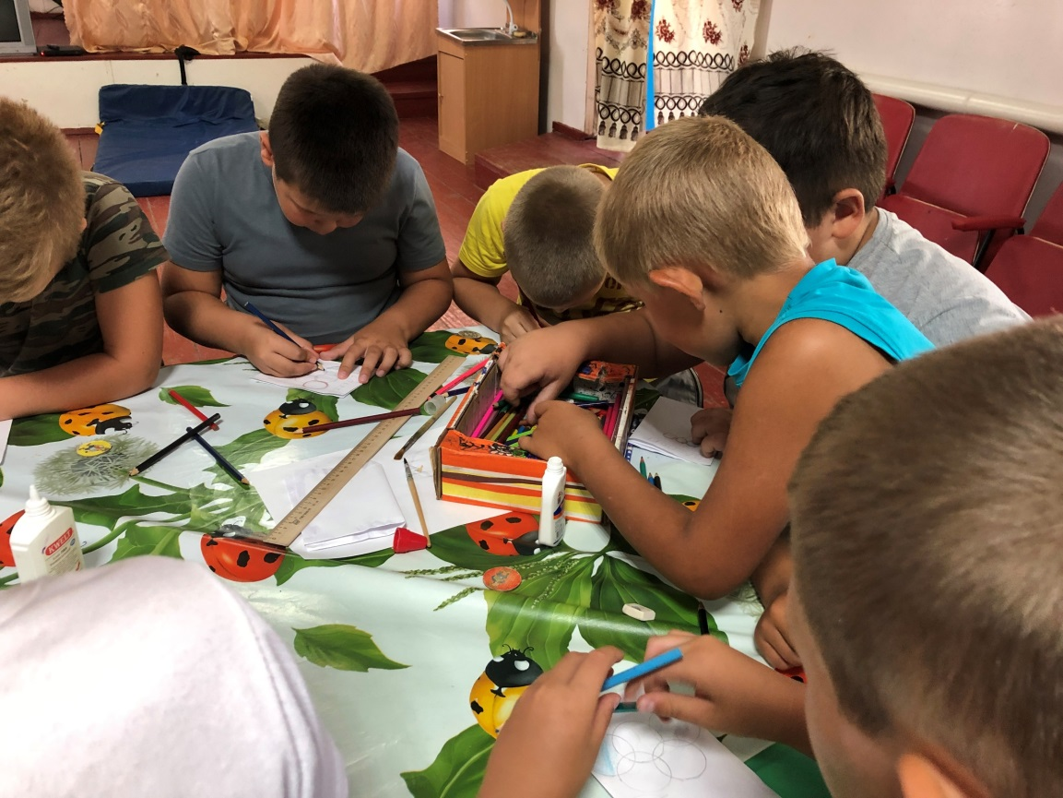
В первые дни отдыха ребята поближе познакомились, было выбрано название отряда - «Олимпия» - девизы, речевки, отрядные песни.
Наш девиз:
Олимпийцы лучше всех!
Олимпийцев ждет успех!

Slide 6
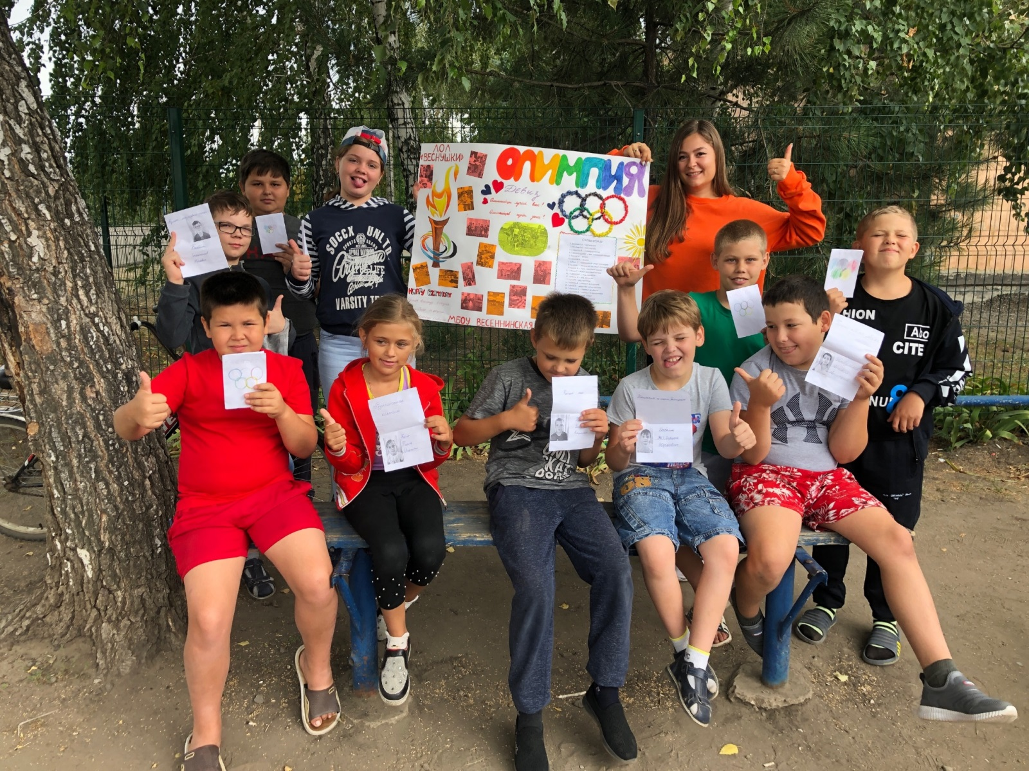
Знакомьтесь – это мы!
Держим уголок отряда и
паспорта гражданина лагеря!

Slide 7
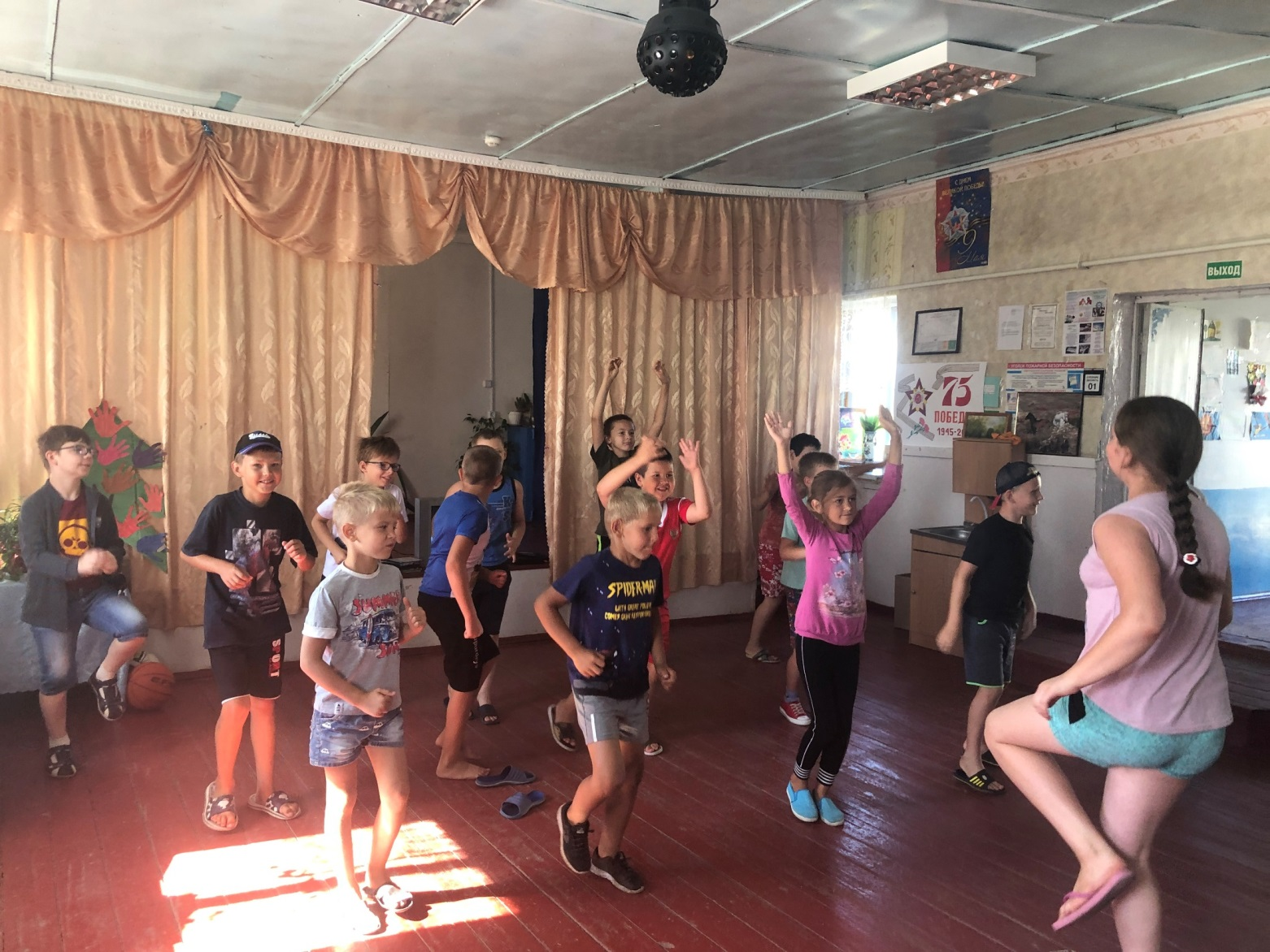
Чтобы быть весь день в порядке, Будем делать мы зарядку!

Slide 8
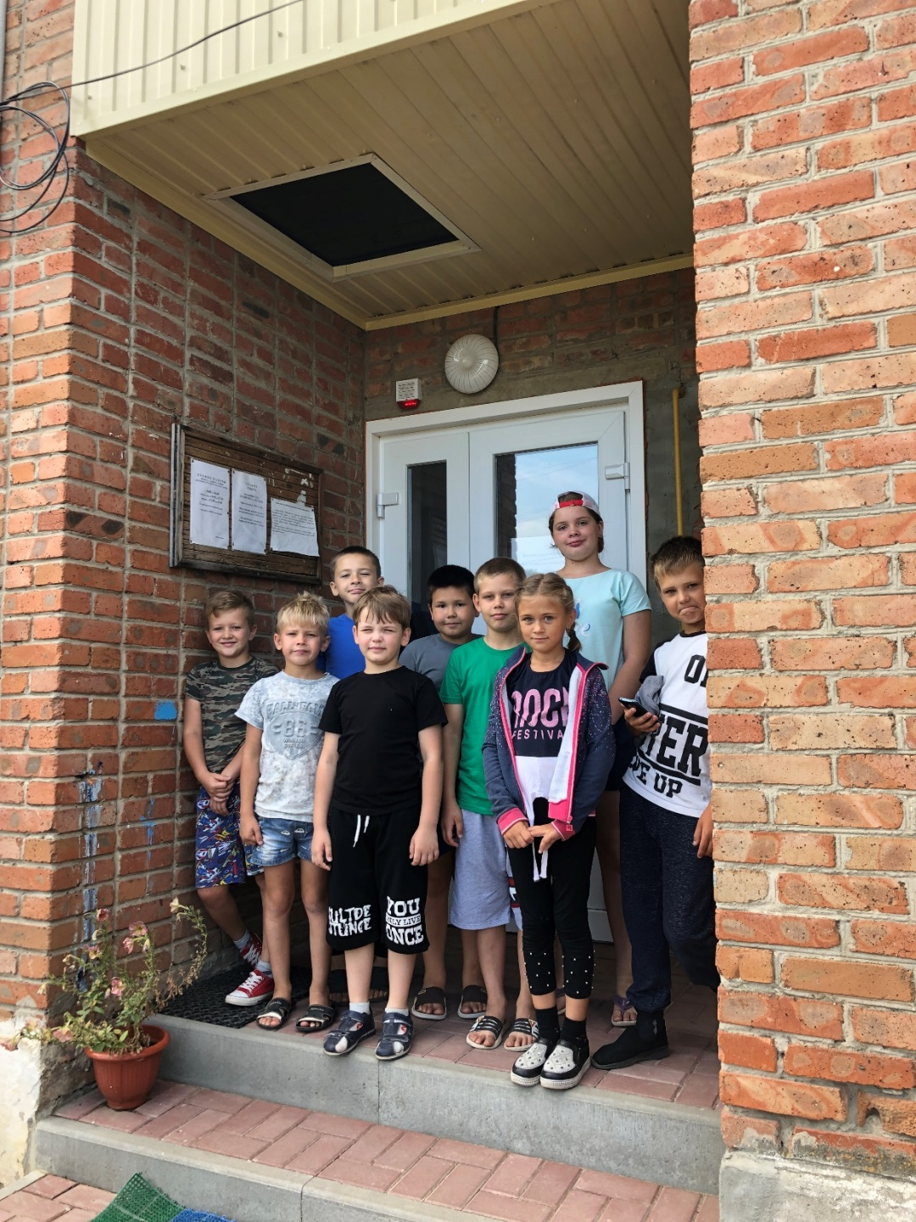
За время лагеря мы выросли, поправились и стали крепче! Нас очень вкусно кормили в столовой, мы прошли настоящие Олимпийские игры! В конце смены мы посетили фельдшерский пункт и узнали на сколько же мы выросли!

Slide 9
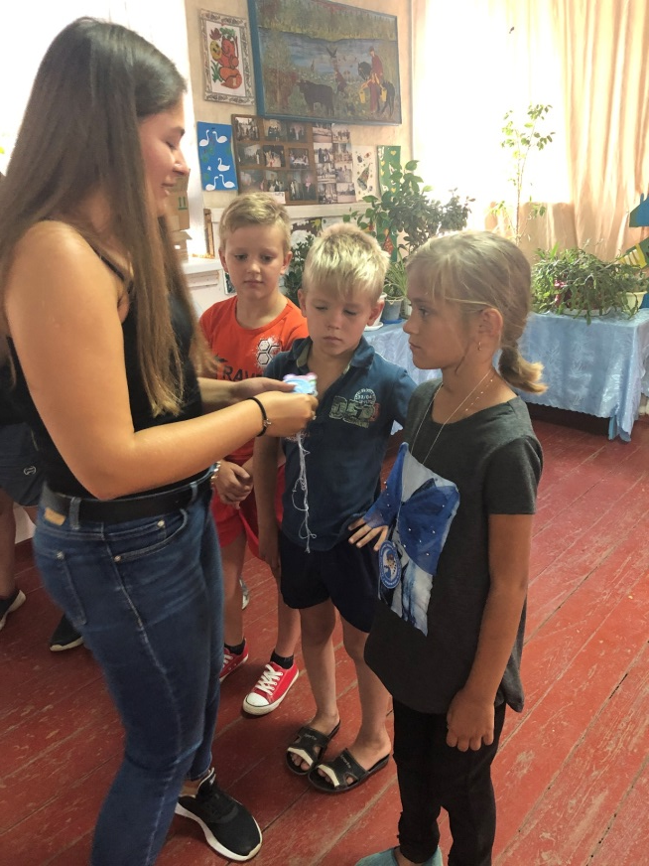
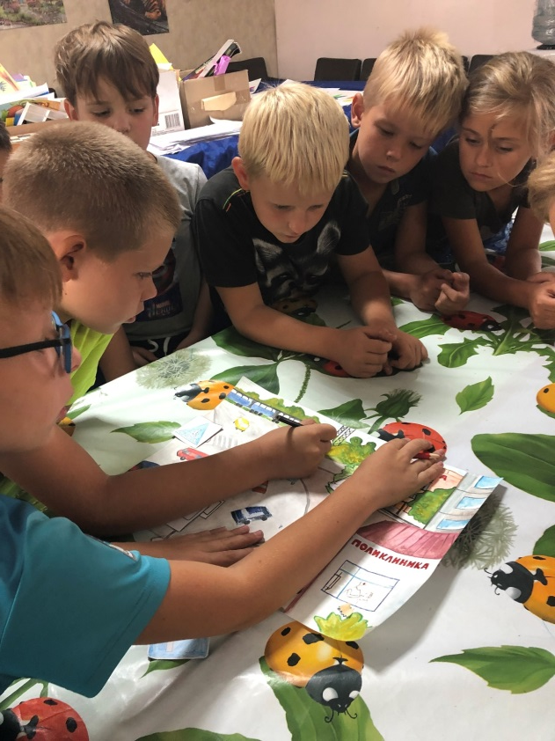
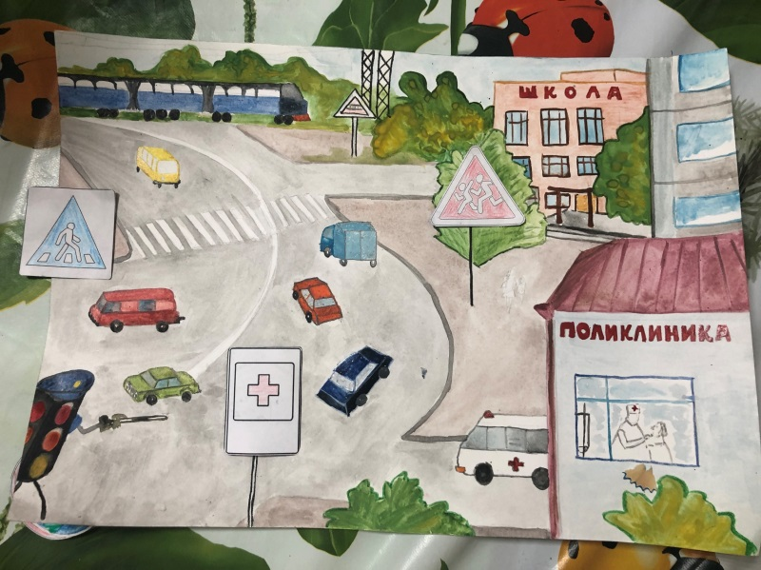
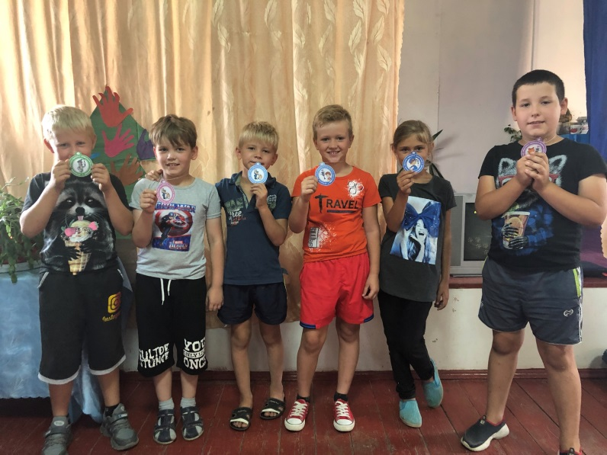
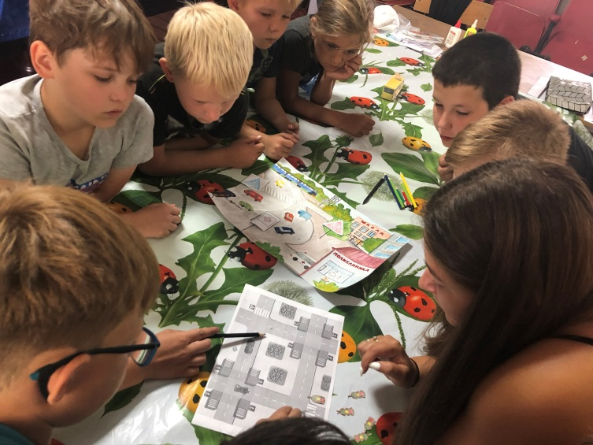
Узнали много нового во время занятия по ПДД с Натальей Алексеевной!

Slide 10
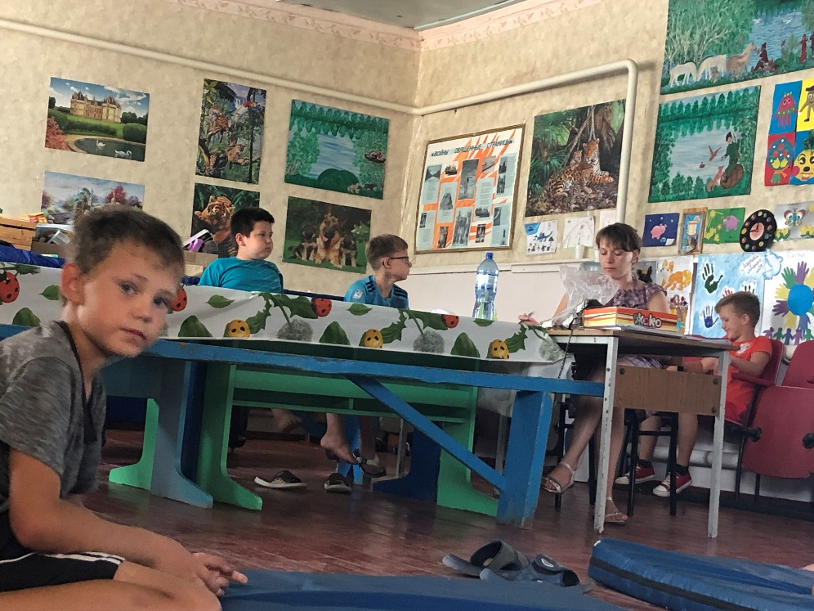
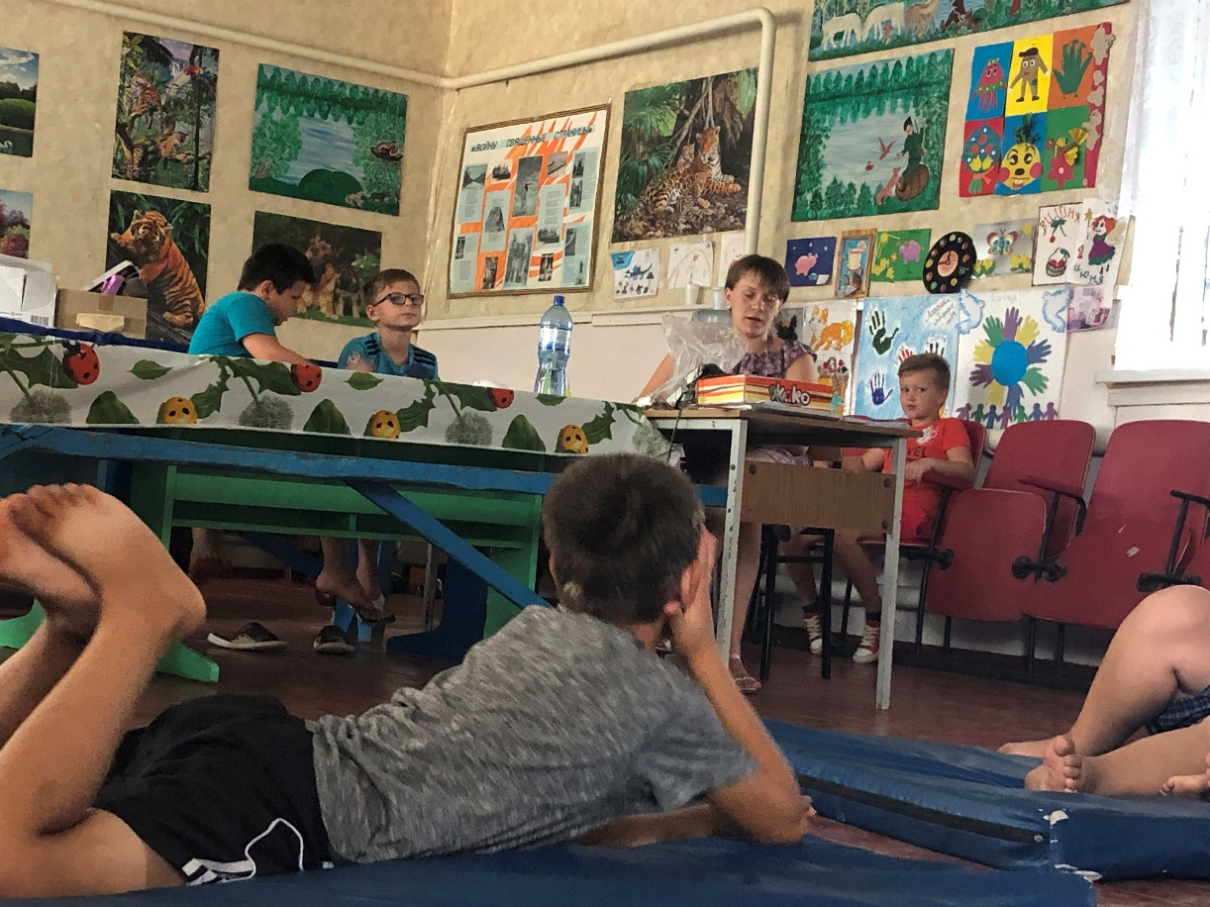
Познавательные инструктажи по технике безопасности с Еленой Николаевной!

Slide 11
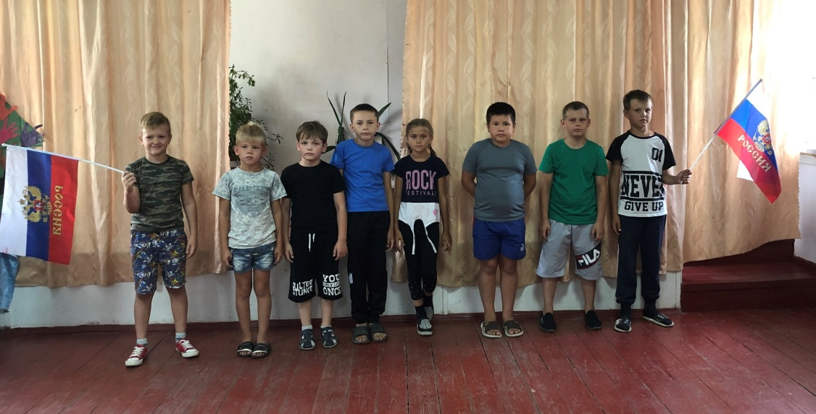
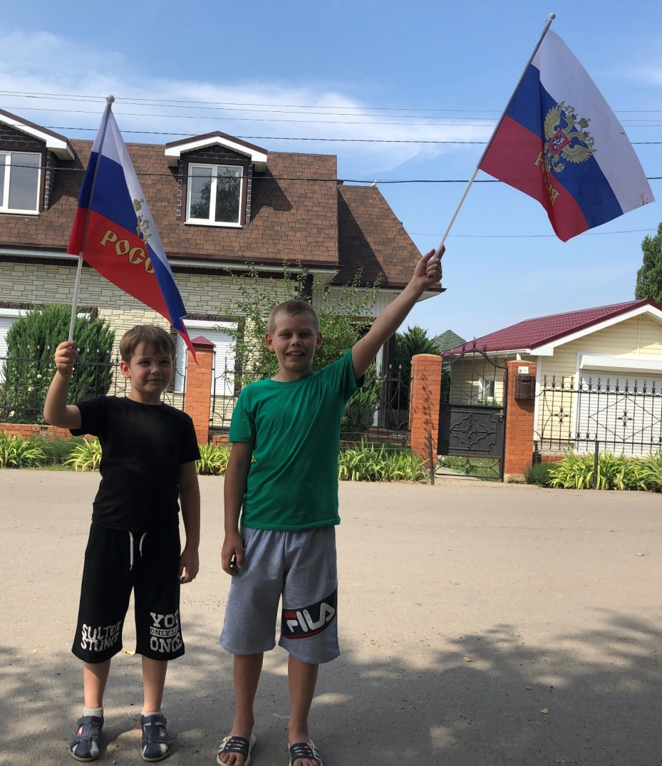
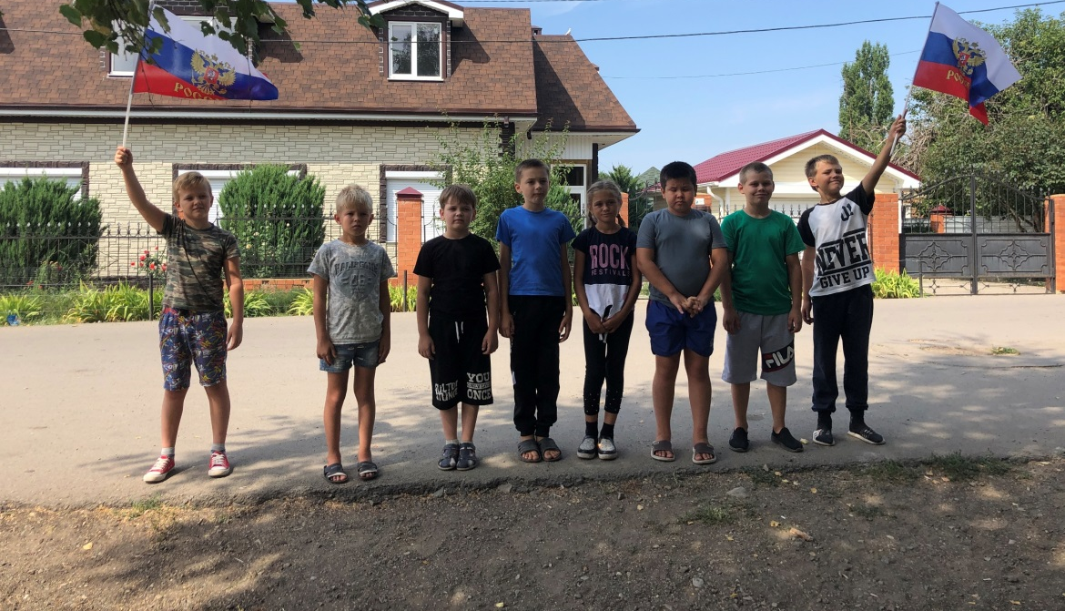
Приняли участие во флешмобе «Россия»!

Slide 12
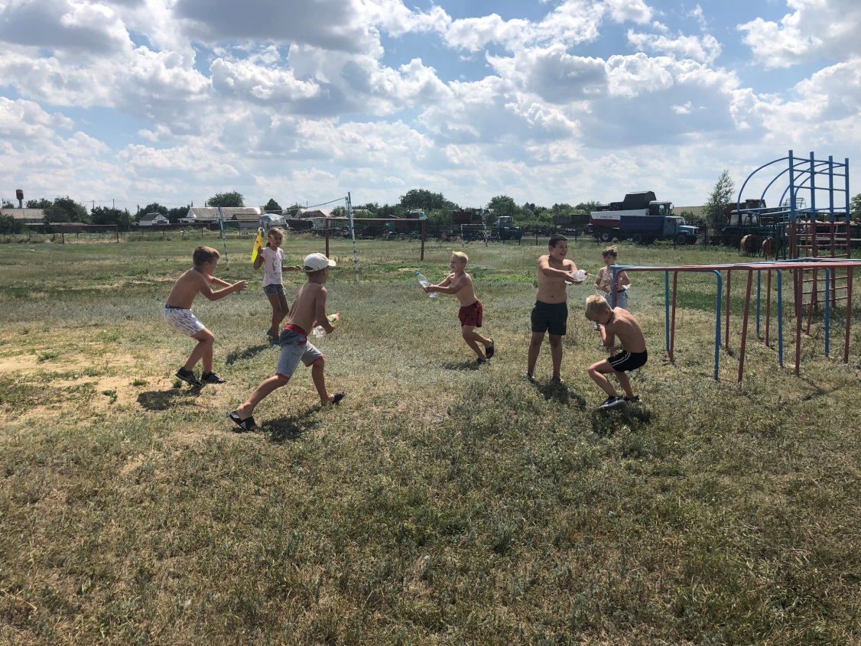
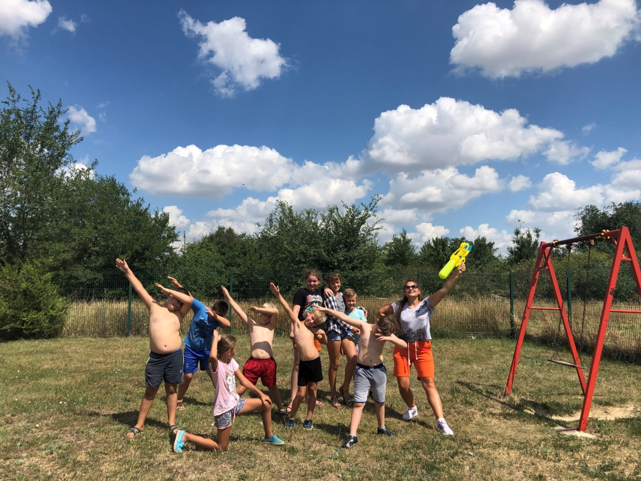
Водные процедуры!

Slide 13
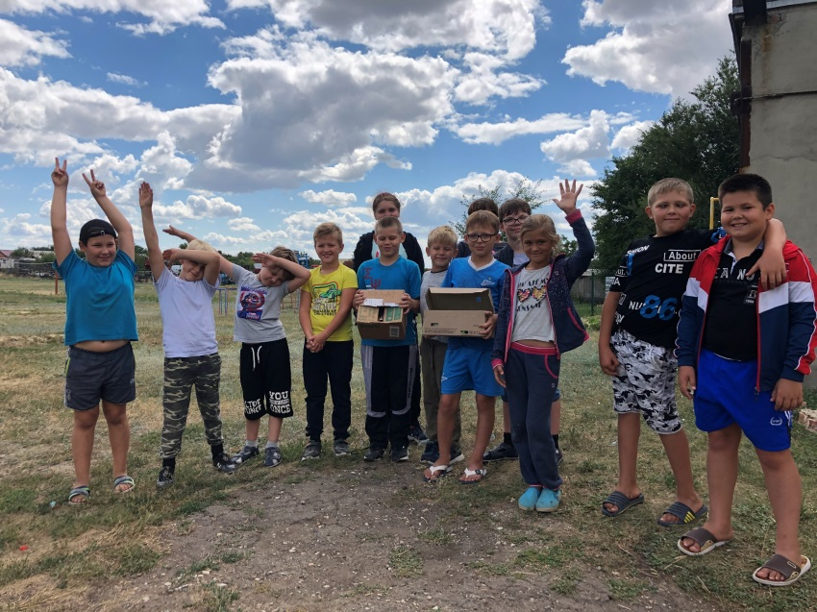
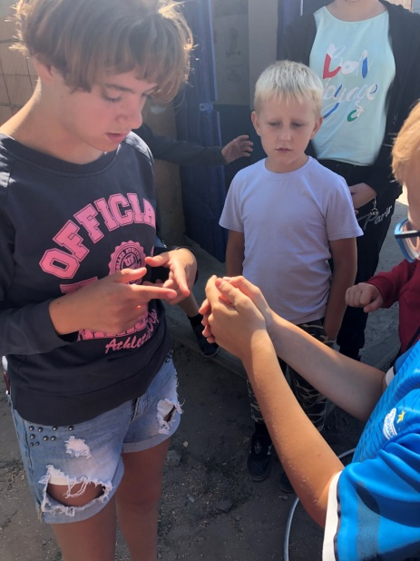
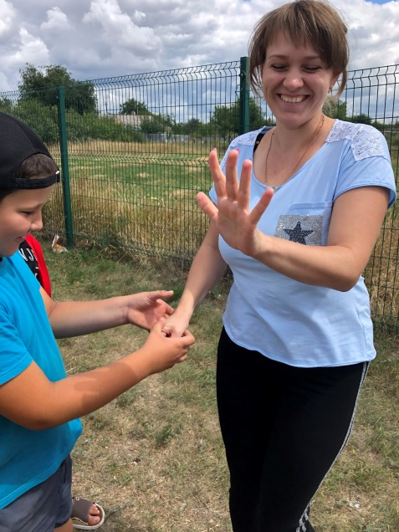
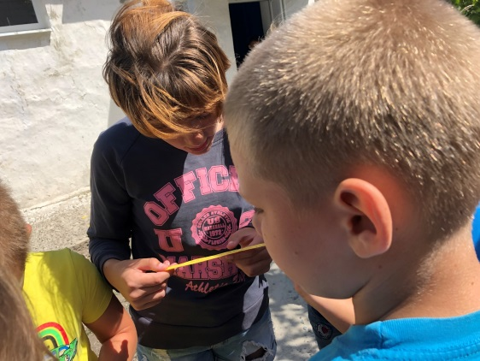
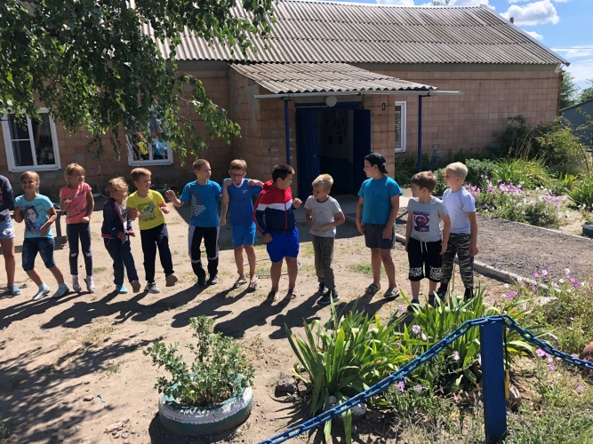
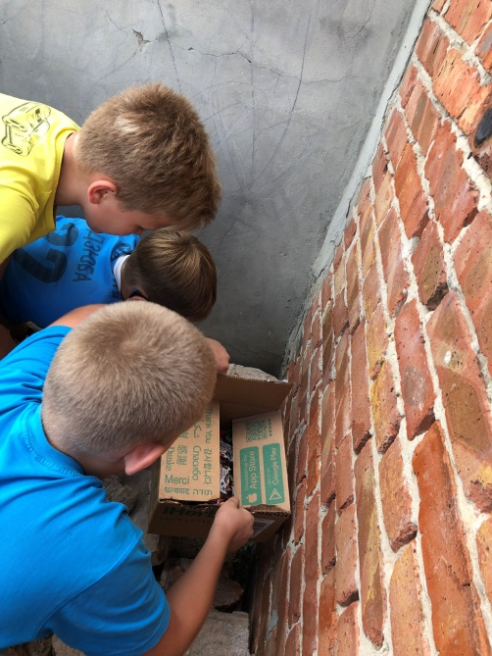
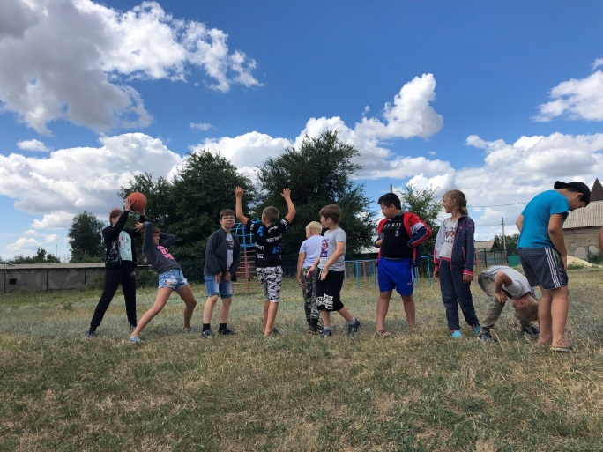
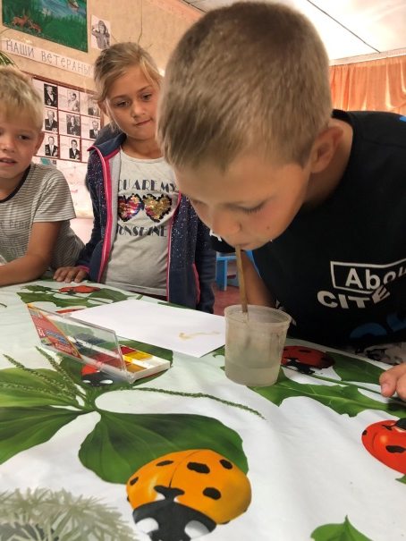
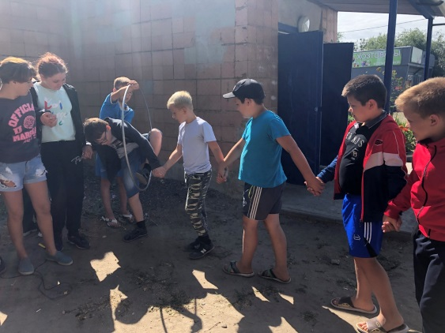
Операция
«Поиск клада»

Slide 14
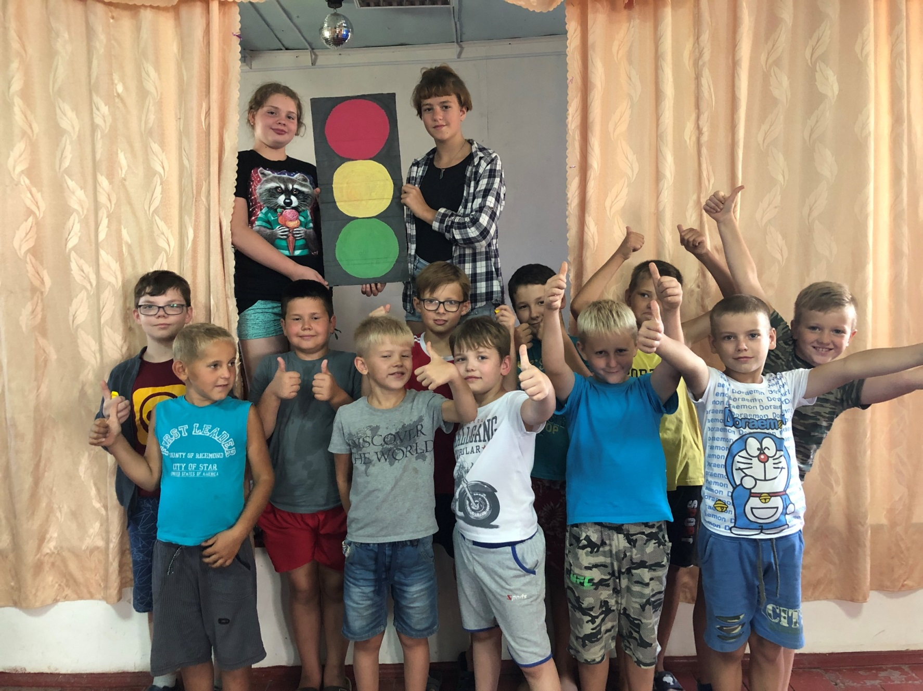
ДЕНЬ СВЕТОФОРА

Slide 15
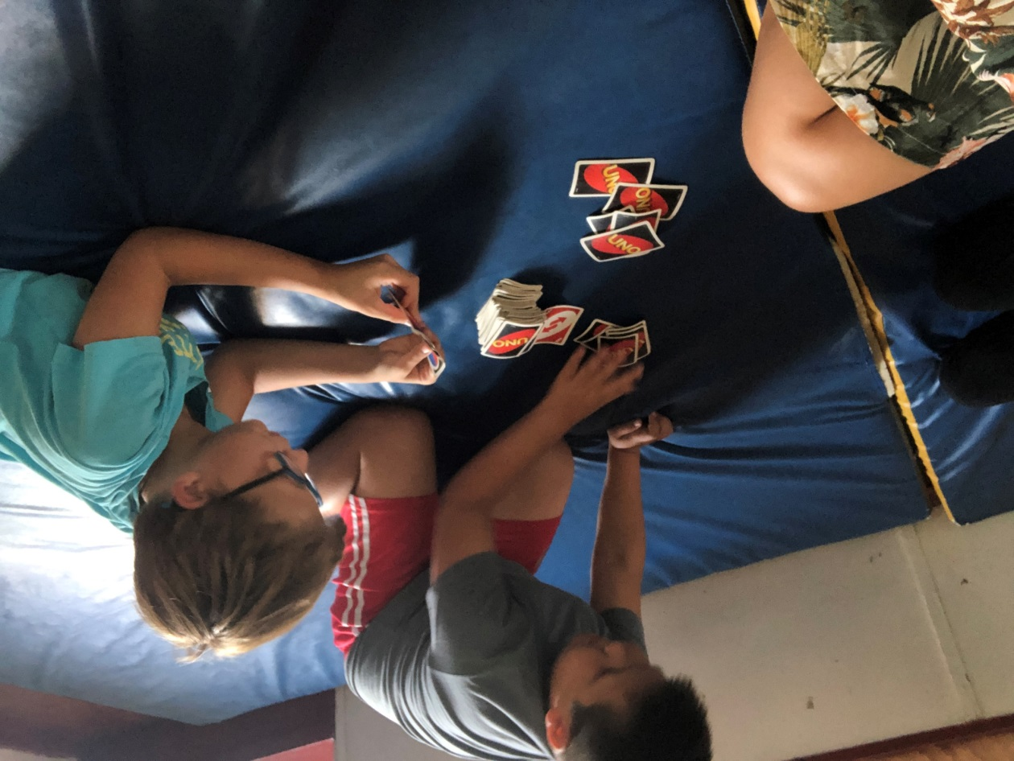
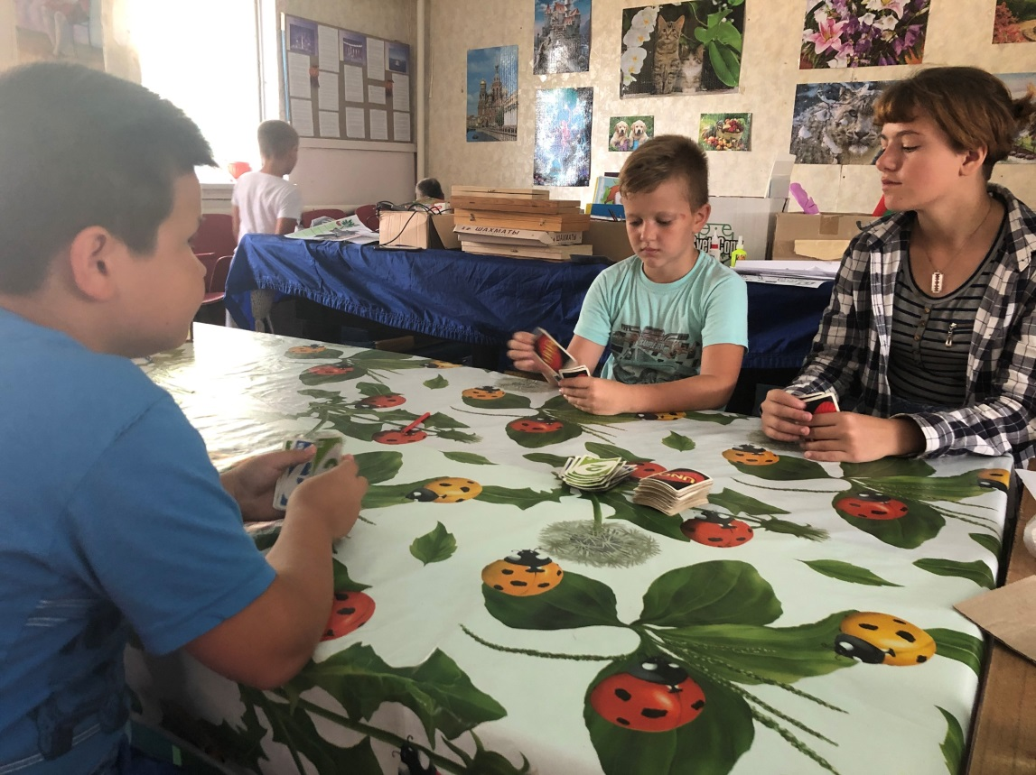
Наша любимая
настольная игра
– «УНО»!

Slide 16
Не грустим в семействе нашем.
Мы поем, рисуем, пляшем,
Отдыхаем, загораем,
В игры разные играем.

Slide 17
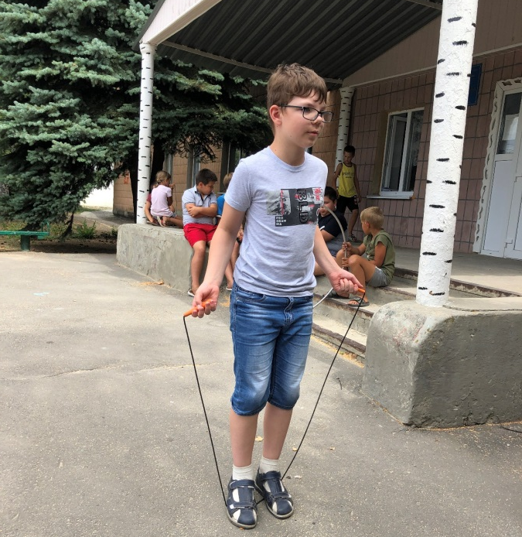
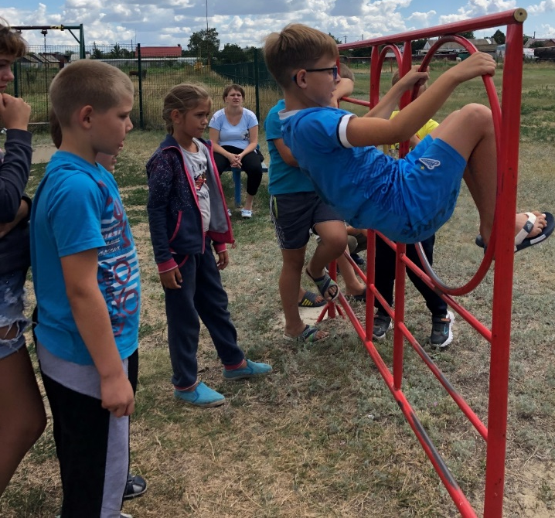
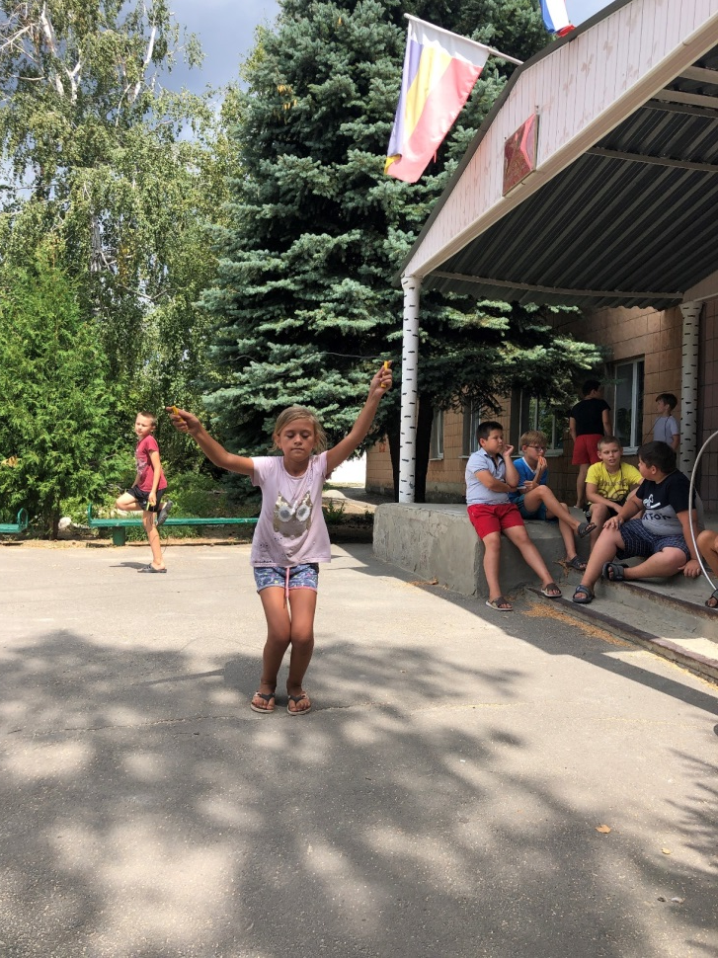
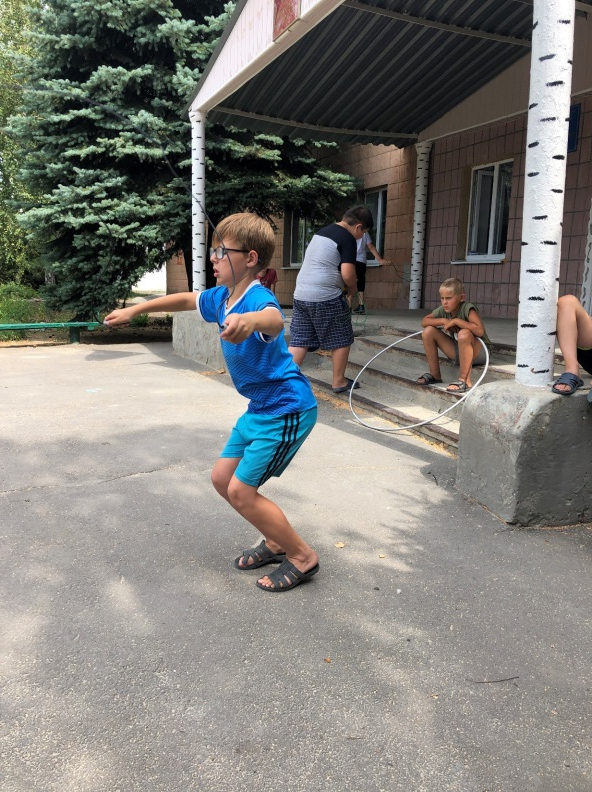
ОЛИМПИАДА!!!

Slide 18
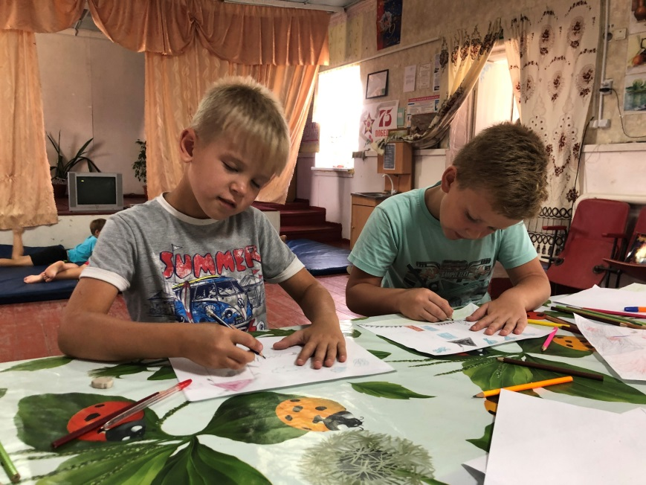
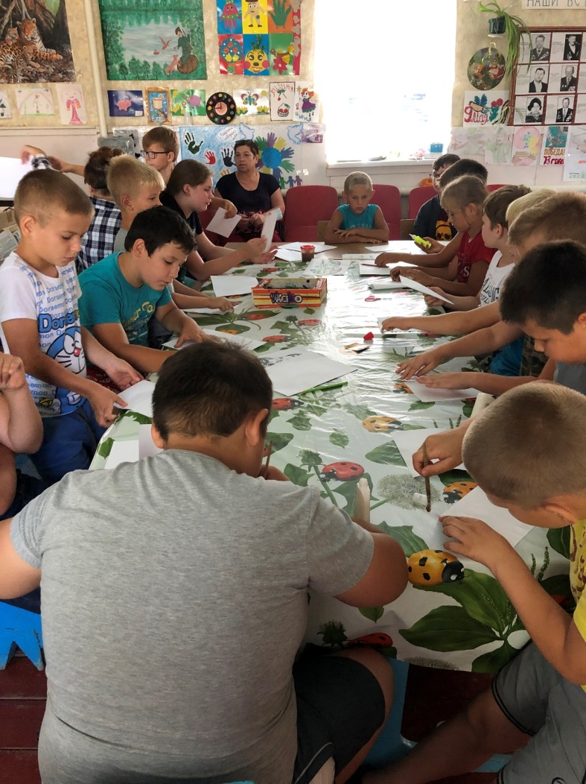
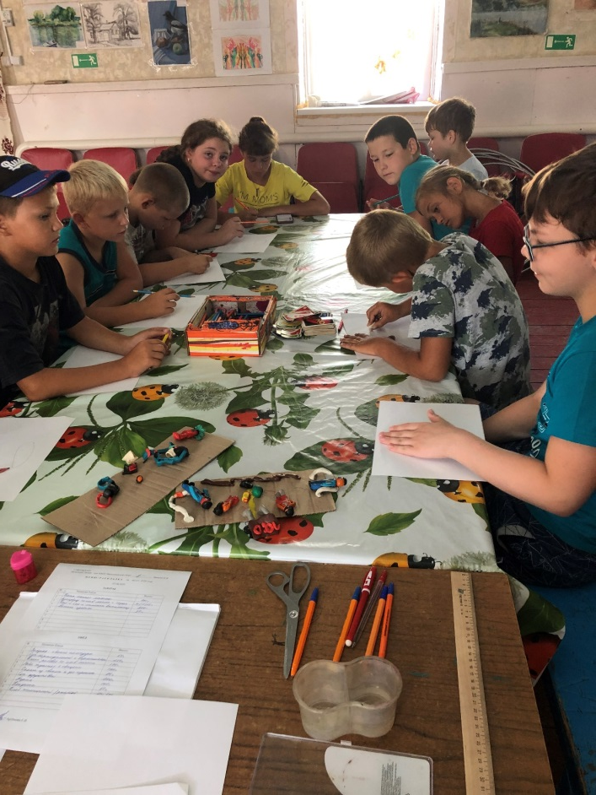
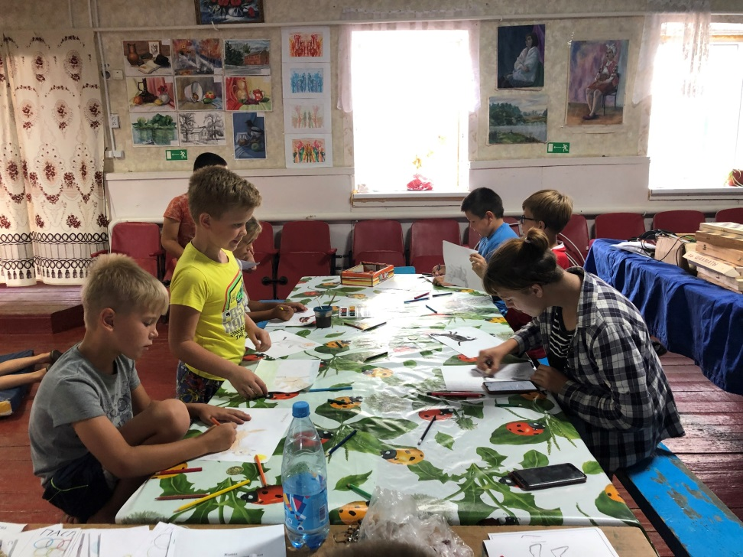
Творческие
Мастер - классы

Slide 19
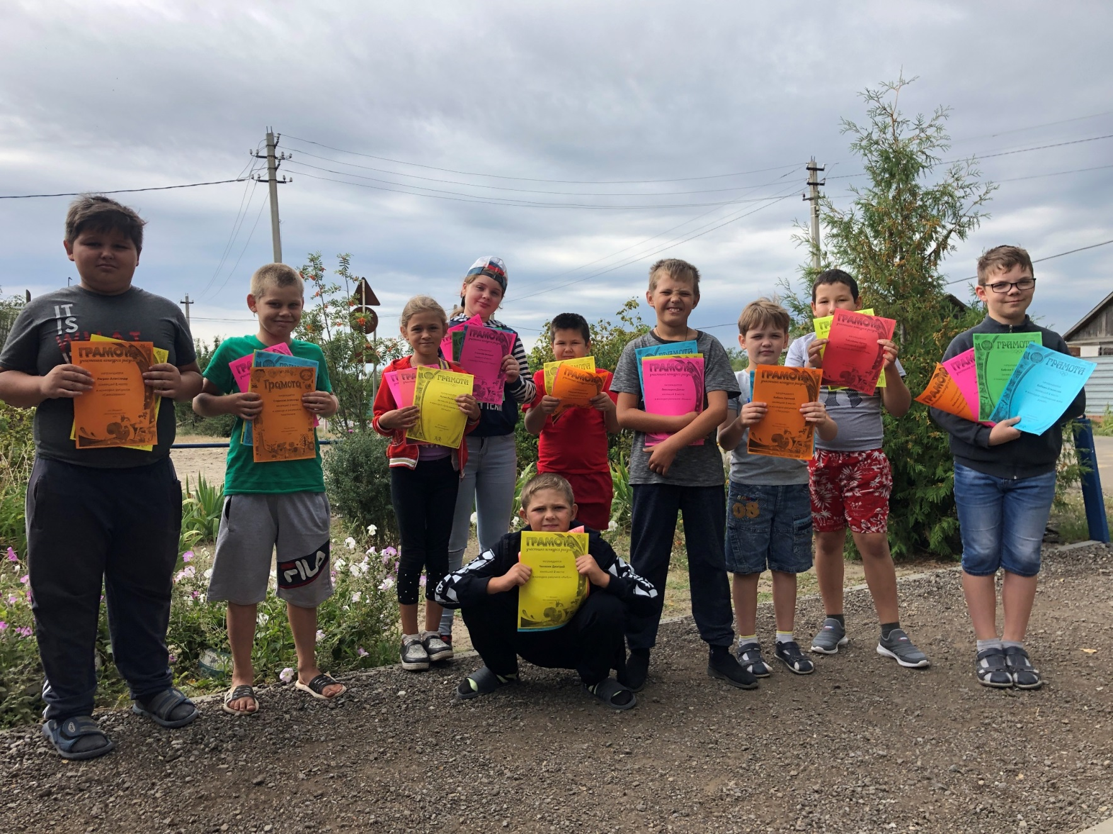
А вот и наши награды!

Slide 20
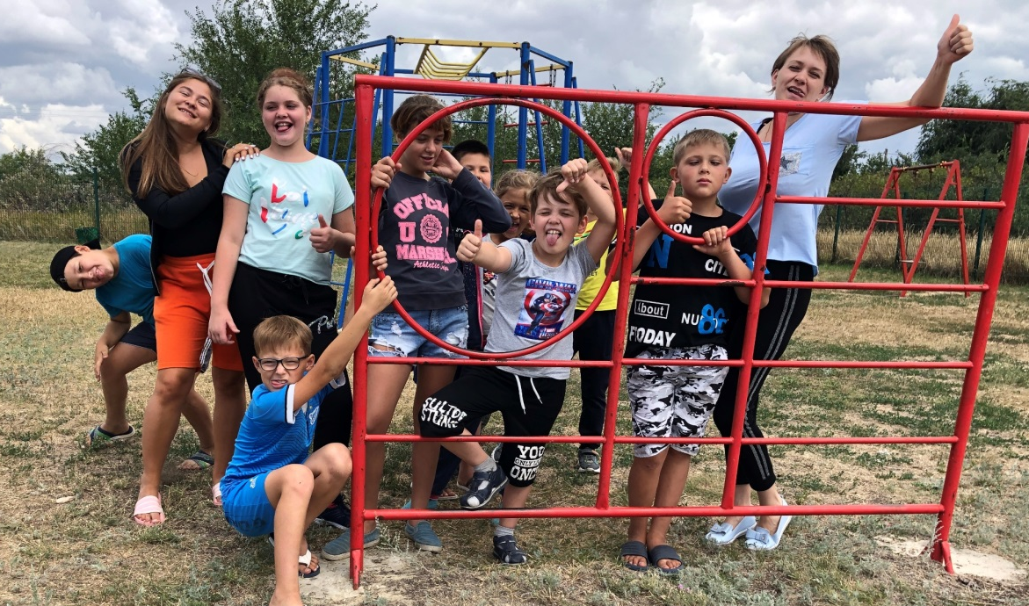
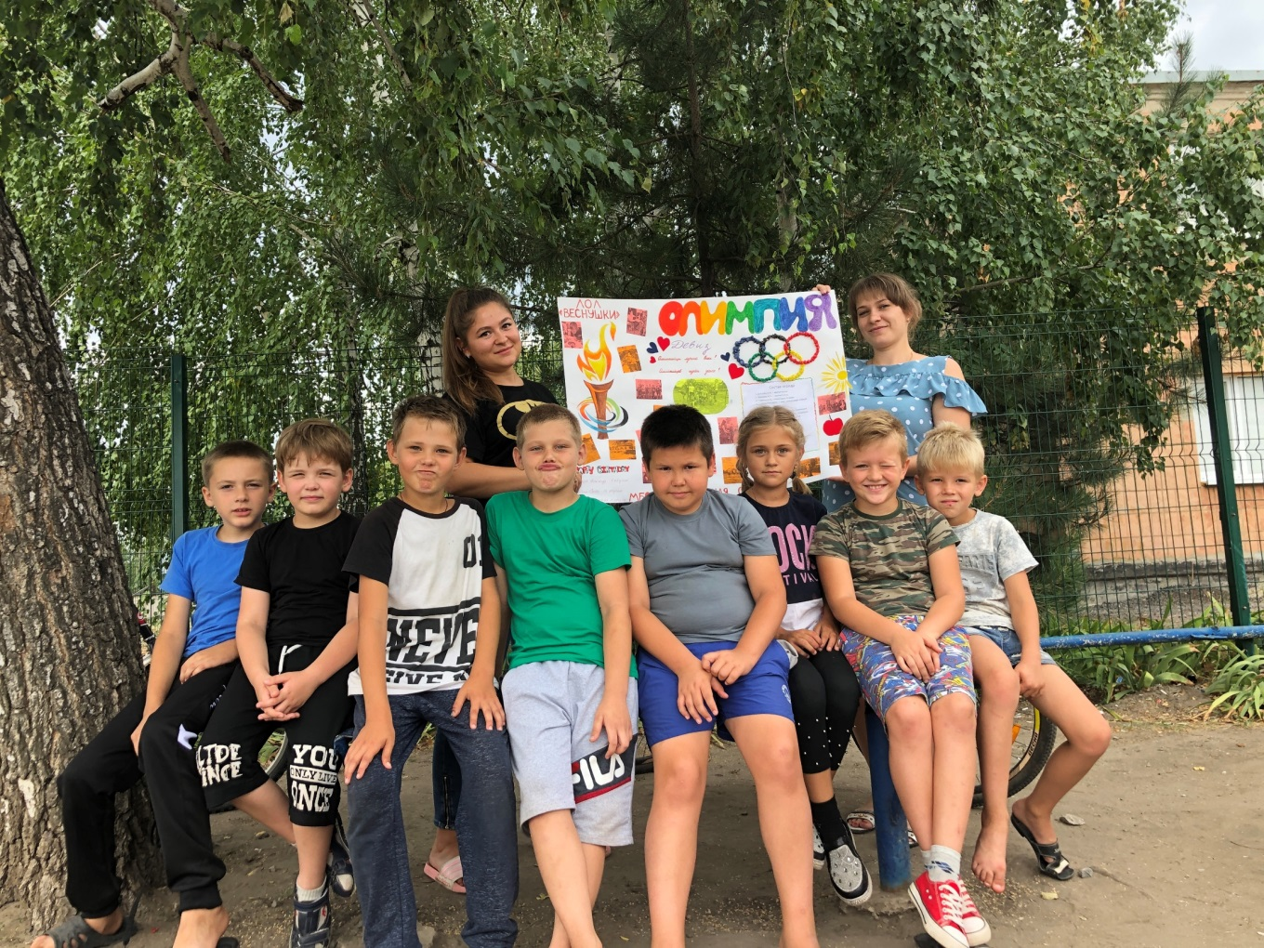
Мы – одна семья!

